Slide 1
Preemiareis
Eliisa Raag
7.B
Võru 2013

Slide 2
Sisukord
Sissejuhatus
Vooremaa
Härjanurme kalakasvatus
Jääaja keskus
Marjasoo talu
Võrtsjärv
Eesti Maaülikooli Võrtsjärve õppekeskus
Võrtsjärve kalepurjekas
Kokkuvõte

Slide 3
Sissejuhatus
Preemiareis kulges läbi Vooremaa Võrtsjärve äärde
Tänases slaidiesitluses tutvustan lühidalt oma reisi
Toon välja tähtsamad asjad,mis minule räägiti

Slide 4
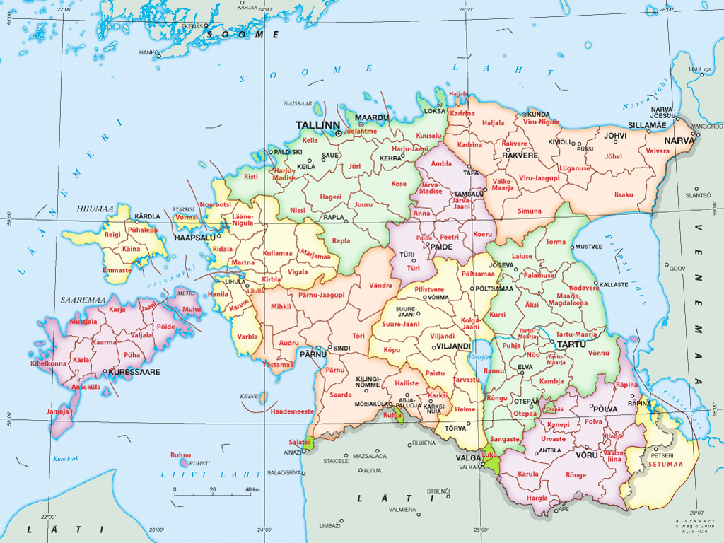

Slide 5
Vooremaa
Asub Jõgevamaal
Enamus Vooremaast asub maastikukaitsealal
Seal asub Eesti suurim voorestik
Vooremaa on ka üks Kalevipoja lugude tekkimise ja leviku südameid
Järved maastikukaitsealal: Saadjärv, Kaiavere järv, Soitsjärv, Elistvere järv, Raigastvere järv, Pikkjärv, Prossa järv ja Ilmjärv

Slide 6
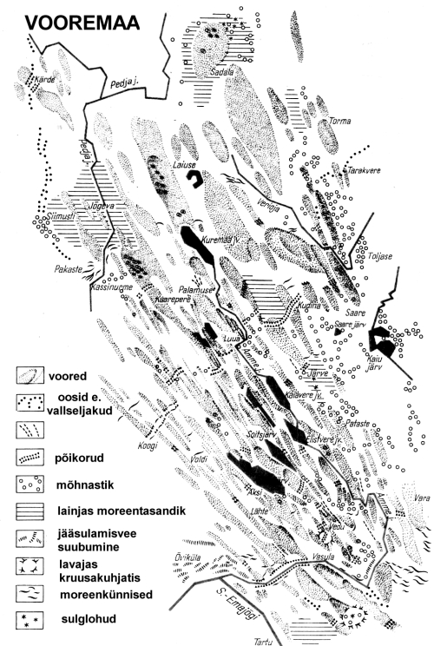

Slide 7
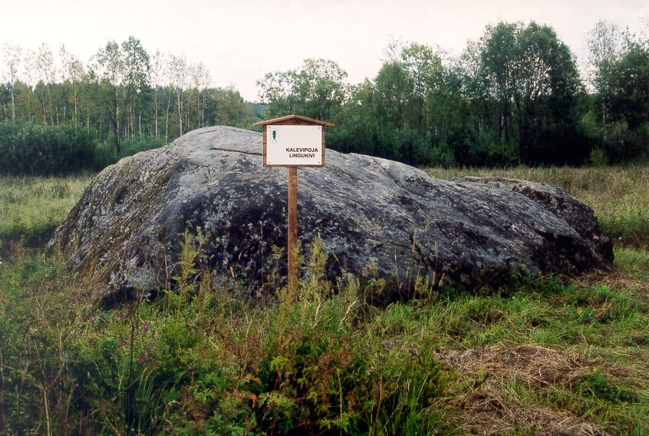

Slide 8
Härjanurme kalakasvatus
Kalatalu põhiline tegevusvaldkond on kala- ja vähikasvatus
Kasvanduse rajamist alustati 1976. aastal
Kalakasvandus asub 74 ha suurusel maa-alal
Tiikide veepinda on ca 41 ha
Kasvatatakse: vikerforelli,karpkala,Siberi tuura,valgeamuuri,jõevähki ja koha

Slide 9
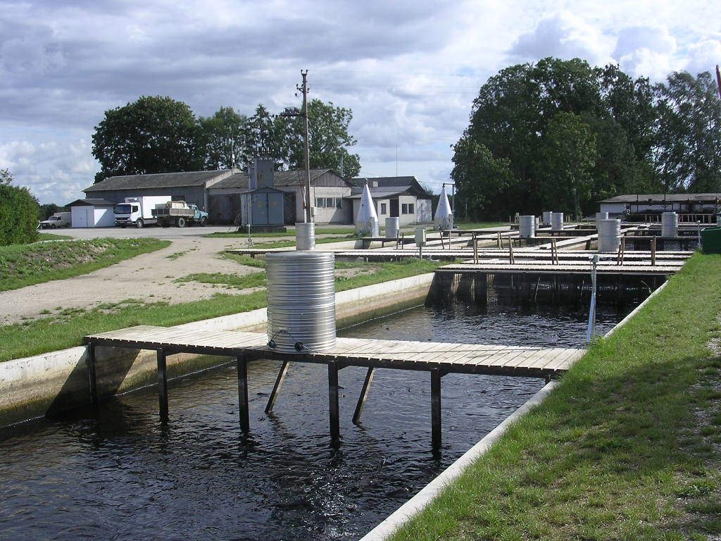

Slide 10
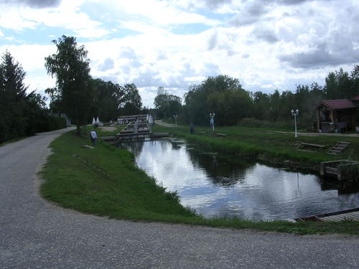

Slide 11
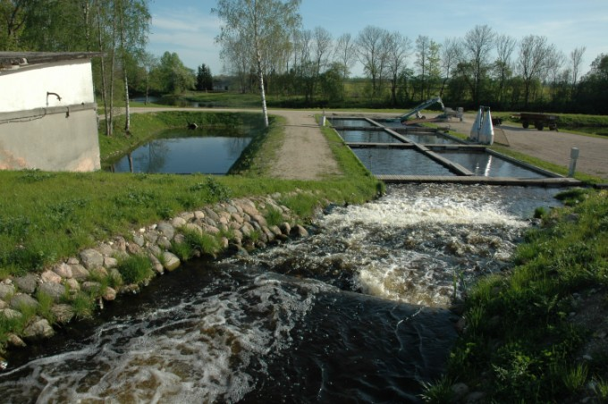

Slide 12
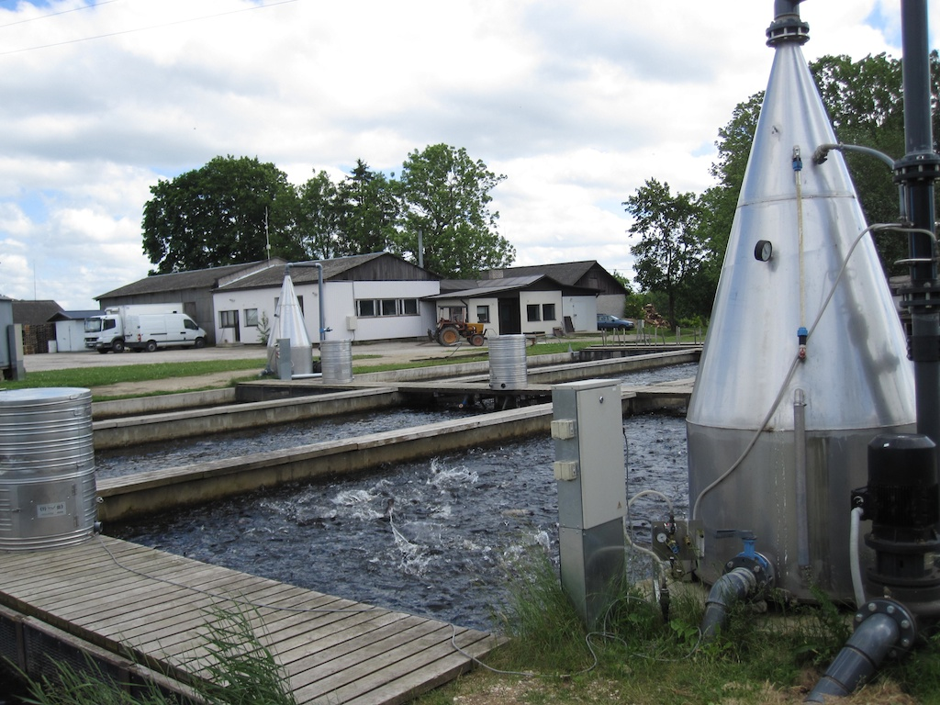

Slide 13
Jääaja keskus
Jääaja keskuse ekspositsiooni eesmärgiks on anda külastajale elamuslikult ja kogemuslikult ülevaade:
-Jääaegade tekkepõhjustest ja mõjust Maa, Eesti ja Vooremaa pinnamoele ja elustikule laiema geokronoloogilise skaala ja Universumi evolutsiooni taustal
-Eesti looduse ja inimasustuse arenguloost pärast viimast jääaega
-Kliimamuutuste põhjustest ja nende uurimisest

Slide 14
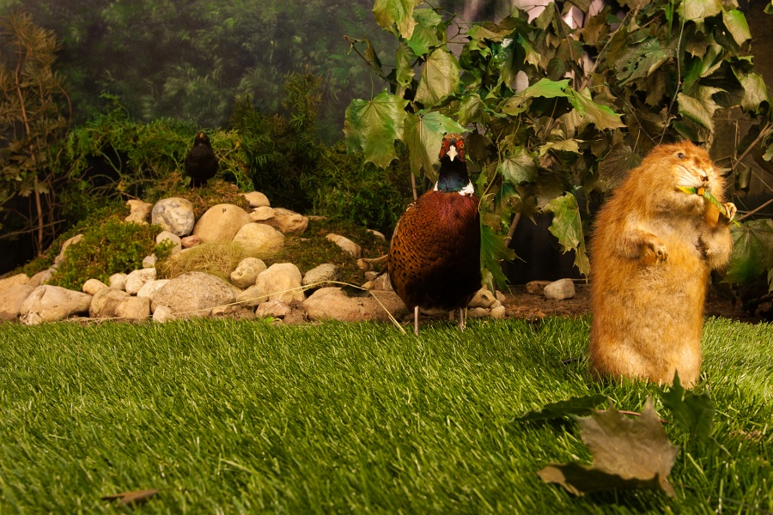

Slide 15
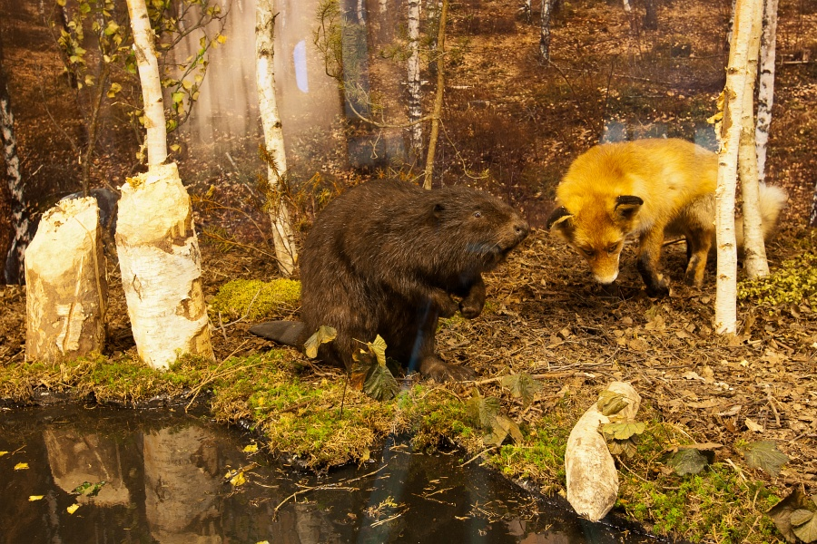

Slide 16
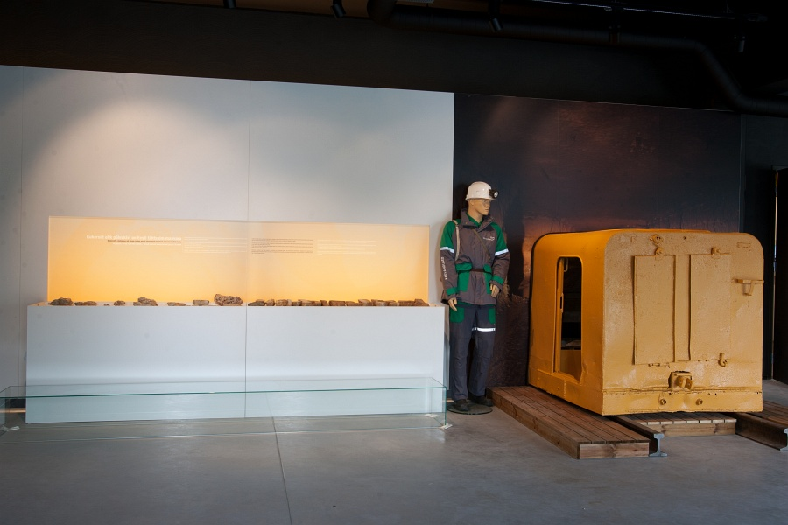

Slide 17
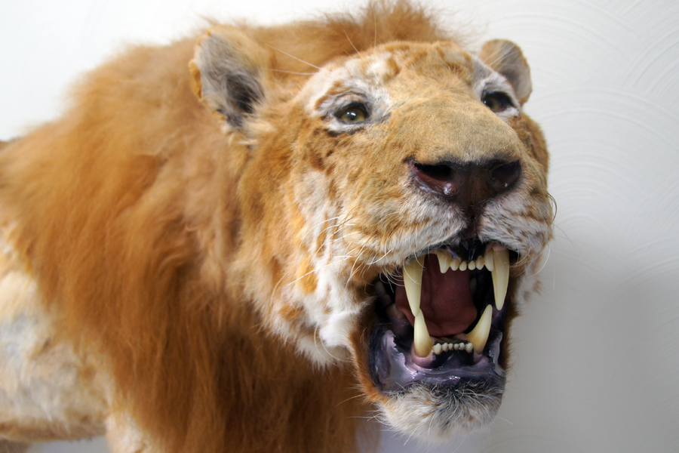

Slide 18
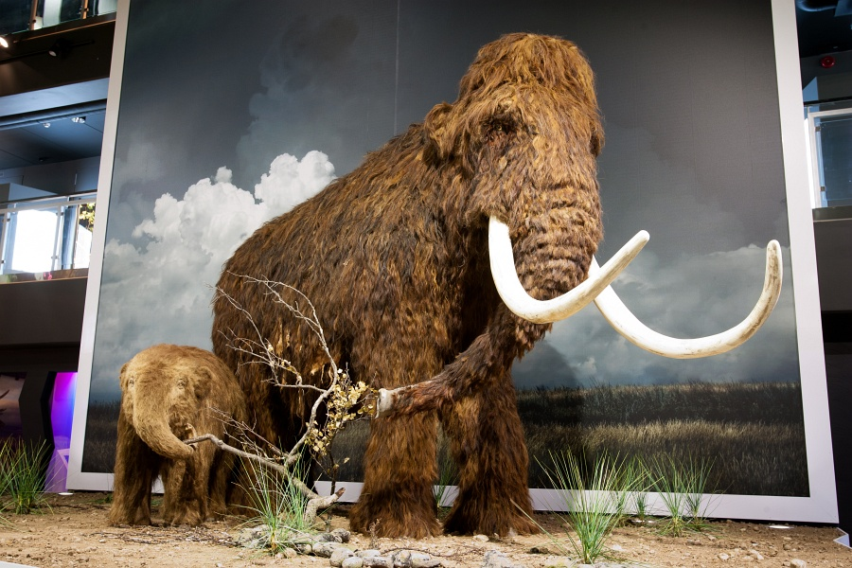

Slide 19
Marjasoo talu
Marjasoo talus kasvavad happelist mulda vajavad kultuurmustikad ja sordijõhvikad
Ammendatud freesturbaväljadele rajatud põldudel (ca 10ha).
Paarikümne tegevusaasta jooksul on tekkinud ainulaadne know-how metsamarjade taimematerjali valikuks/paljundamiseks ning tööstuslikuks kasvatamiseks.
Peamised liigid on ahtalehine mustikas ja jõhvikas

Slide 20
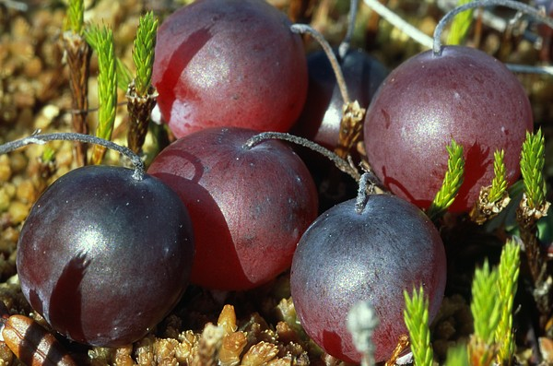

Slide 22
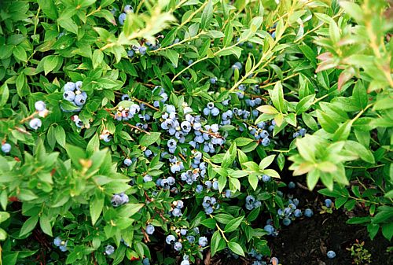

Slide 23
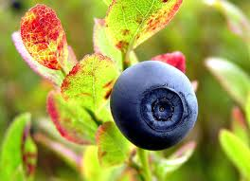

Slide 24
Võrtsjärv
Võrtsjärv on Eesti suurim järv
Järve suubuvad: Väike-Emajõgi,Tänassilma jõgi, Õhne jõgi, Tarvastu jõgi
Järvest voolab välja Emajõgi
Võrtsjärve ääres pesitseb palju linde ning järv on tähtis peatuspaik ka rändlindudele
Järves elab 35 liiki kalu
Võrtsjärve saared: Ainsaar, Heinasaar, Peatasaar, Pähksaar,Rättsaar, Tondisaar, Leie, Soolika,Suurkivi vare, Pikkvare,Heinasaare vare

Slide 25
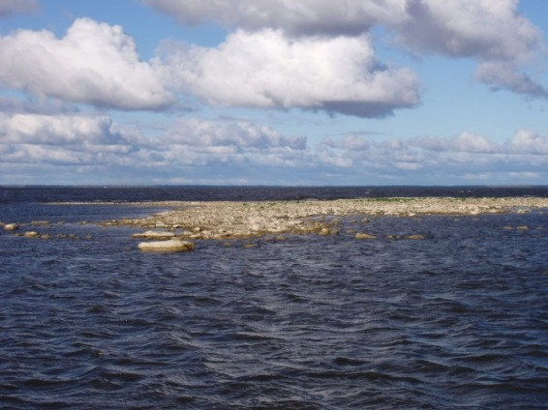

Slide 26
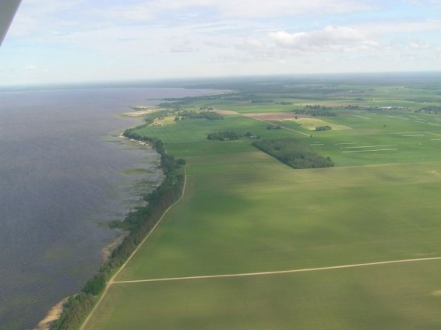

Slide 27
Võrtsjärv
Järve pindala 270 km²
Suurim sügavus 6 m (Sapi sügavik)
Keskmine sügavus 2,8 m
Rannajoone pikkus 109 km
Suurim pikkus 35 km ja Suurim laius kuni 15 km
Võrtsjärve kaldad on enamasti madalad - lõunaosas soised, põhjaosas liivased

Slide 28
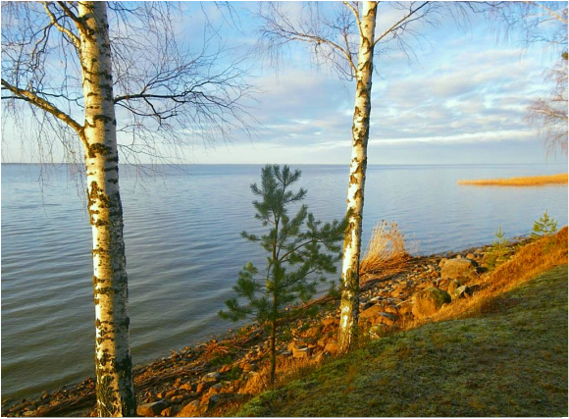

Slide 29
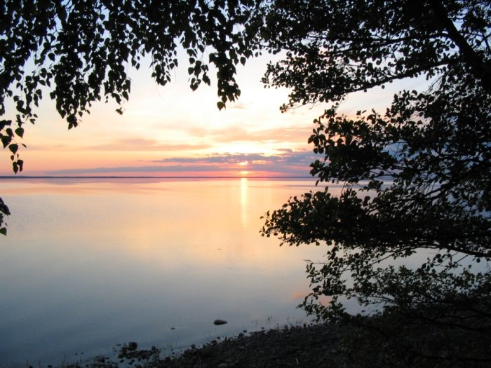

Slide 30
Eesti Maaülikooli Võrtsjärve õppekeskus
Eesmärgid:
-võimaluste pakkumine täiendava ning süvendatud loodus- ja keskkonnaalase hariduse omandamiseks ning huvi äratamine teaduse vastu
-ökoloogilise mõtteviisi ning säästva arengu vajadusest juhtuvate loodushoidlike väärtushinnangute ja heade tavade kujundamine

Slide 31
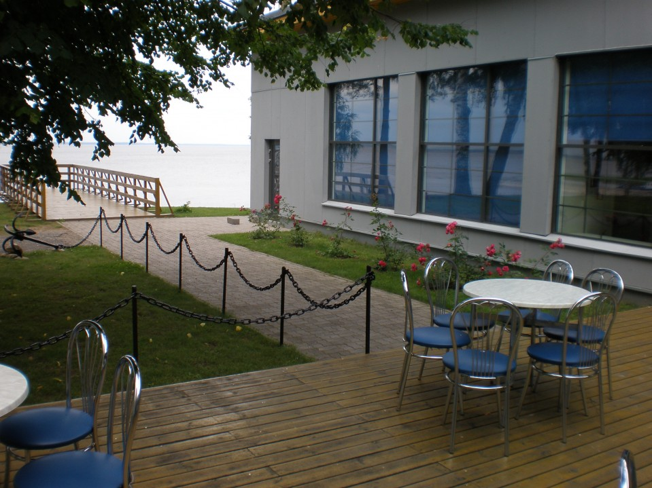

Slide 32
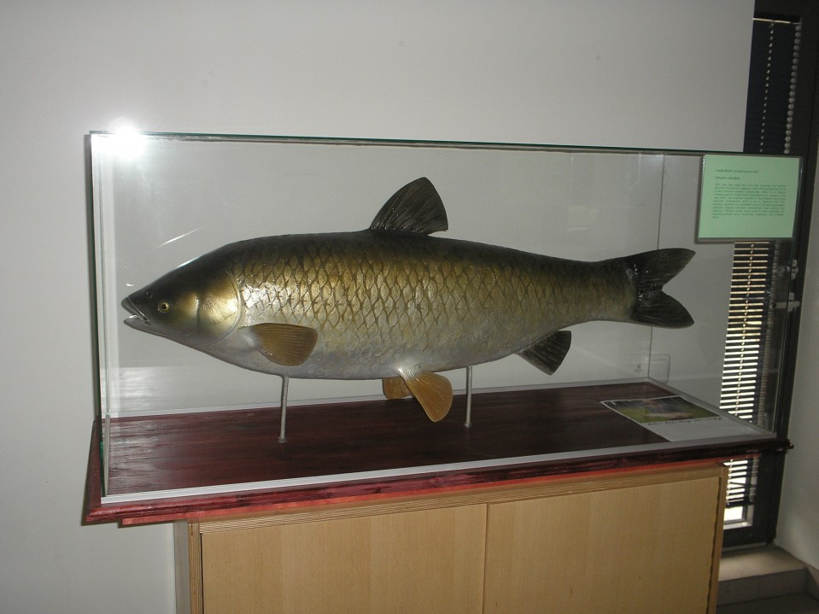

Slide 33
Võrtsjärve kalepurjekas
See on 12,6 meetrit pikk
Masti kõrguseks 15 meetrit
Sellel on kaks kolmnurkset purje - masti küljes suur põhipuri ja selle ees väike kliiverpuri
Kale kahvelpurjed võimaldavad tal purjetada tuulega kuni 45 kraadise nurga alla risti

Slide 34
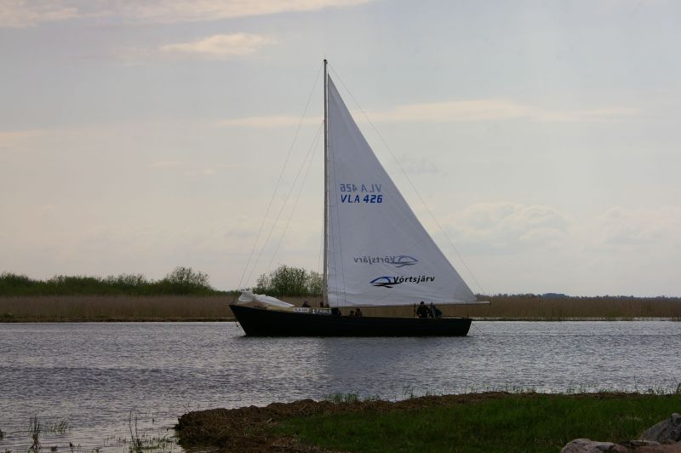

Slide 35
Kokkuvõte
Reis oli väga põnev ja hariv
Ööbisime Voore külalistemajas
Kalepurjekaga sõitsime tund aega ja sõitmiseks oli ilm super hea

Slide 36
Tänan kuulamast!

